Slide 1
Chain fork
octa

Slide 2
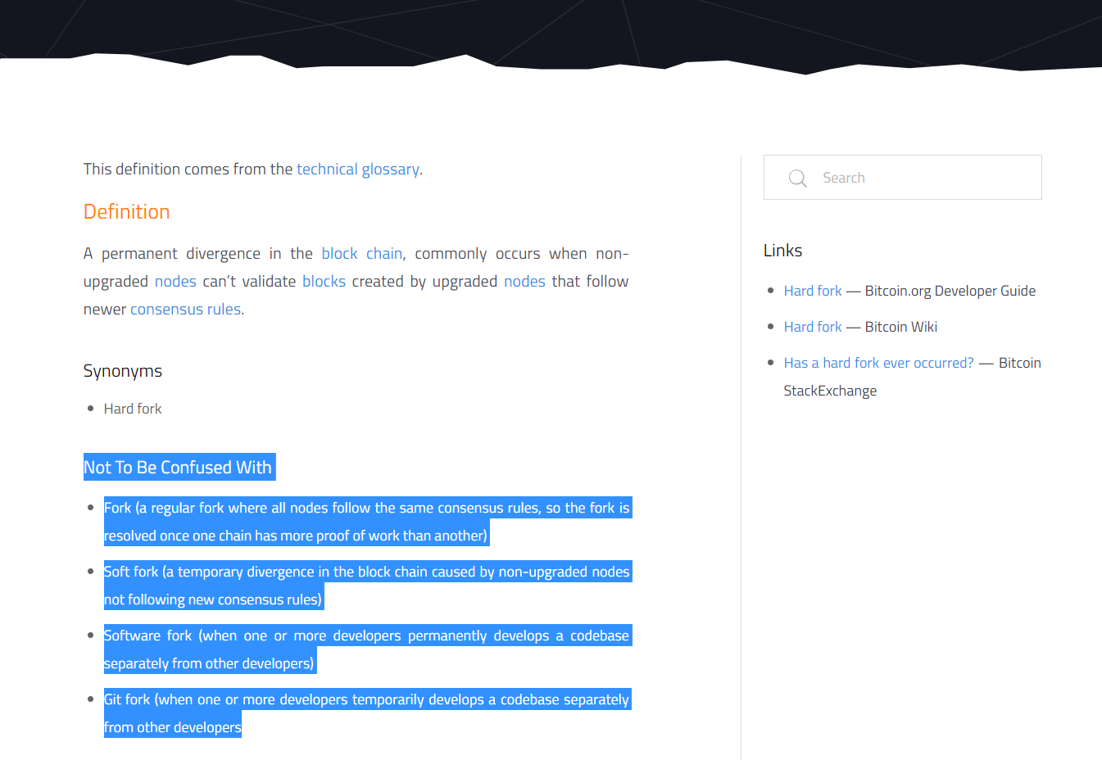
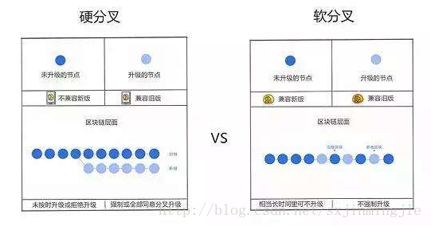
Type

Slide 3
软分叉
Soft fork, Temporary Fork Change

Slide 4
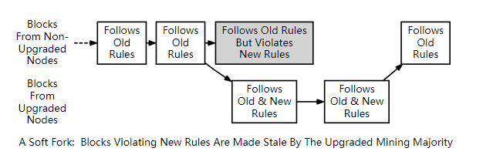
软分叉
旧版本节点能验证通过新的区块，而新升级的共识节点则将旧机器新产生的区块视为非法。

Slide 5
软分叉事件
Bitcoin Improve Proposal
BIP-16方案
详情参看 https://github.com/bitcoin/bips/blob/master/bip-0016.mediawiki
P2SH 最常用于M-of-N多重签名，也就是在预定的N个公钥中，给出M个相应的签名就能通过验证（1 ≤ M ≤ N）。
BIP-91方案
隔离见证(Segwit)提案+区块2M扩容，此BIP生效与否由算力决定，如果7月19日之后的336个区块的算力中，超过80%的算力支持BIP91，那么提议将被执行。
7月21日，BIP91得到超过80%的算力的支持，正式锁定。
Ethereum Improvement Proposals
(EIPs) https://github.com/ethereum/EIPs/blob/master/README.md

Slide 6
02
硬分叉
Hard Fork, Hard-Forking Change

Slide 7
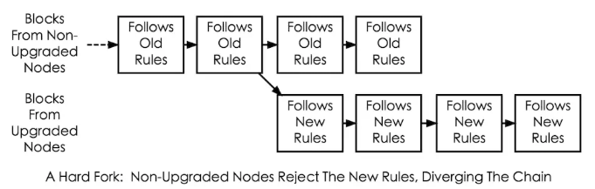
硬分叉
区块格式或交易格式（共识机制）发生改变时，未升级的节点拒绝验证已经升级的节点产生的区块，然后大家各自延续自己认为正确的链，所以分成两条链。

Slide 8
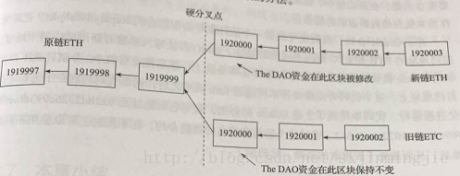
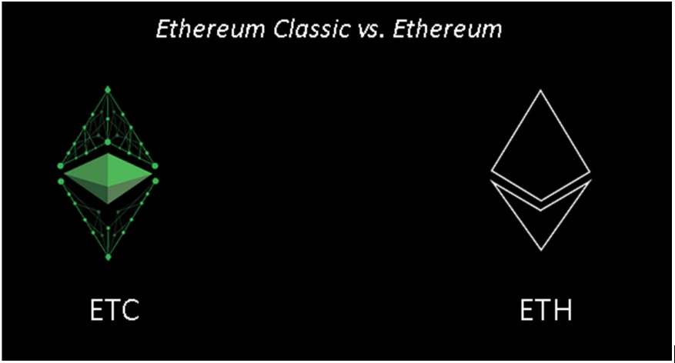
硬分叉事件
The DAO 事件
尝试过软分叉锁定the DAO账号，实际是在以太坊上开启约束，抛弃相关DAO账号交易，由于没有GAS机制，
利用无效交易既可达到拒绝攻击的效果，最后还是采取分离相关区块的硬分叉，最终导致以太坊的分裂。
具体参看 https://blog.csdn.net/sportshark/article/details/51820008
门罗币
专注于隐私（隐藏地址）的加密货币XMR对其协议进行了分叉，币市瞬间多出4个新币种。然而在这四个币
种之后都有相应的社区（财团）身影。
比特币
由比特大陆主导的比特币（BTC）硬分BCH，是目前为止最成功的一次硬分叉。自2017年8月1日硬分叉之后，
BCH已稳踞全球加密货币第四名的位置。

Slide 9
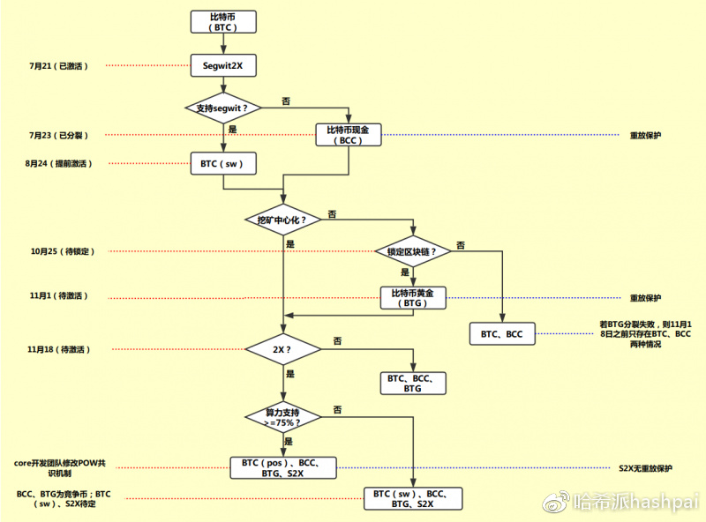
硬分叉事件
比特分裂史

Slide 10
03
分还是升
How Forking

Slide 11
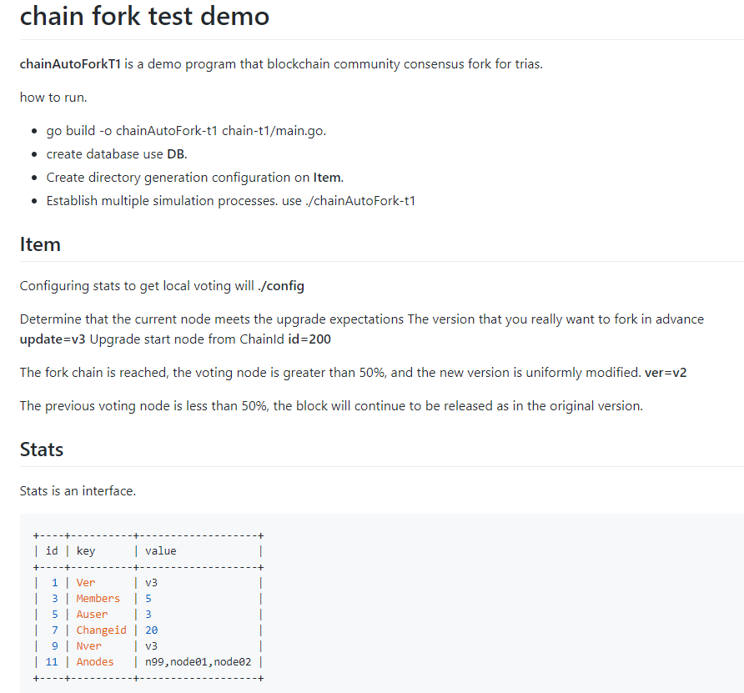
追求的理想
https://github.com/trias-lab/Share
尊重每个节点的状态选择
共识节点具备可信统一的评判体系
开放，灵活的的共识投票协议
最大程度平衡准入和废止节点
如果分歧势均，也会接受兼容硬分

Slide 12
持续努力中………

